Slide 1
Doping no desporto III
Base psicológica do doping em desportos competitivos
Notes:
Discuta brevemente a necessidade de entender porque os atletas competitivos se drogam. Teste a utilidade de tais conhecimentos no desenvolvimento da educação antidoping e na prevenção do doping.
Tempo estimado: 3 min

Slide 2
Doping vs. Espírito desportivo
Ética, fair play, honestidade, saúde, respeito pelos outros, respeito pelas regras
Notes:
Discuta com os alunos sobre o espírito do desporto, que inclui uma ampla gama de valores que refletem a participação no desporto. O doping é contra muitos deles, incluindo: Ética, jogo limpo, honestidade, saúde, respeito pelos outros, respeito pelas regras e leis.
Tempo estimado: 5 min

Slide 3
O que sabemos até agora?
Comportamento planeado
Motivação e objetivos
Normas sociais
Raciocínio moral
Personalidade
Notes:
Apresente brevemente aos alunos as áreas de investigação psicológica abordadas em relação ao doping. Até agora, o estudo psicológico do uso de doping identificou as seguintes áreas principais: uso de doping como um comportamento intencional e planeado; o papel das orientações de motivação e conquista dos atletas (por exemplo, porque que eles praticam desporto? como eles entendem, interpretam e procuram o sucesso no desporto); normas na equipa, família e ambiente social circundante; raciocínio moral e tomada de decisão; o papel da personalidade e as diferenças individuais nas atitudes, intenções e comportamento de doping.
Tempo estimado: 3 min

Slide 4
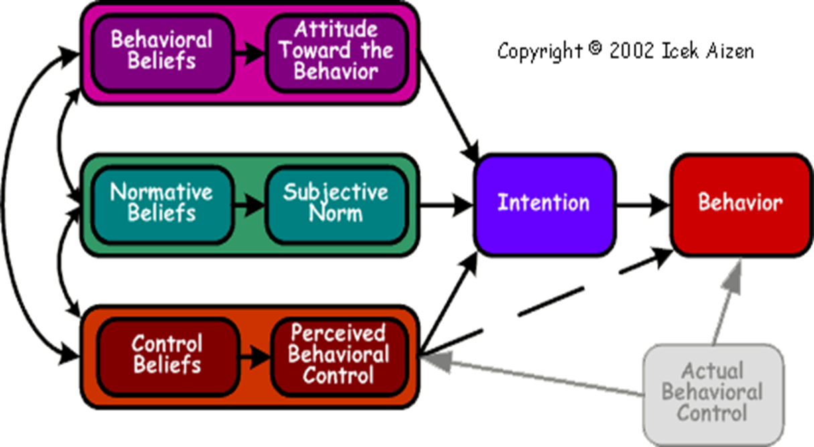
Doping como comportamento intencional
Determinação do uso de substâncias para doping
Avaliação dos prós e contras, apoio social e recursos pessoais/ eficácia para aceder e usar substâncias para doping
crenças comporta-
mentais
atitude em relação ao comportamento
crenças normativas
norma subjetiva
intenção
Compor-tamento
controlar crenças
controle comporta-mental percebido
controlo comporta-mental real
Notes:
Explique aos alunos que o doping é um comportamento intencional. Dessa forma, teorias cognitivas sociais têm sido utilizadas para compreender o processo de tomada de decisão. A teoria do comportamento planeado (introduzida por Ajzen em 1991) dominou a maioria das pesquisas sobre o uso de doping de "base psicológica". De acordo com essa perspetiva, o doping é visto como uma escolha racional e consciente, determinada pelas intenções de alguém de usar substâncias (e / ou métodos). Por sua vez, as intenções são moldadas por atitudes (prós / contras do doping), normas sociais (se o doping é visto como socialmente aprovado e / ou prevalente entre outros referentes) e controlo comportamental percebido (se o atleta tem acesso e pode usar com êxito) substâncias dopantes).
Tempo estimado: 3 min

Slide 5
Objetivos e Motivação
Atingir objetivos como meio para procurar novos objetivos, performance académica e alcançar variados resultados académicos (Senko et al., 2011)
Teoria para atingir objetivos (Nicholls, 1984)
Orientação de tarefas
Orientação do ego
Respostas
Positivas
Respostas
Negativas
Notes:
Pesquisas relevantes sobre doping demonstraram que a motivação pode influenciar a decisão de dopar. A teoria do objetivo da conquista é particularmente útil para entender como a motivação influencia a decisão de um atleta. Descreva brevemente para os alunos os princípios básicos da teoria dos objetivos de realização.
Tempo estimado: 3 min

Slide 6
Normas Sociais
Normas sociais injuntivas ou subjetivas
Decidir usar doping será aceite pelos colegas atletas mais importantes para mim (ou o meu treinador)
Normas sociais descritivas
A maioria dos atletas, que praticam este desporto e do mesmo nível competitivo, usariam substâncias para doping, se tivessem oportunidade
Notes:
Descreva aos alunos o que é um comportamento normativo; Comportamento dirigido por normas sociais. Descreva os dois principais tipos de normas sociais; normas descritivas e injuriosas. Normas sociais descritivas: perceções de quais comportamentos são geralmente realizados por muitos e outros semelhantes. Normas sociais injuntivas: perceções sobre quais comportamentos são geralmente aprovados por outros significativos e referentes. Explique aos alunos como as crenças normativas "não adaptativas" podem ser associadas à decisão de usar drogas.
Tempo estimado: 5 min

Slide 7
Libertação moral do doping
A libertação moral em relação ao doping em atletas de competição, está associado a ...
Atitudes mais positivas sobre o doping
Maior intenção de recorrer ao doping no futuro
Redução da culpa antecipada, para uso futuro de substâncias dopadas
(Boardley et al., 2017; Hodge et al., 2013; Mallia et al., 2016)
Notes:
Apresente uma pesquisa sobre doping demonstrando que o raciocínio moral pode influenciar a decisão de narcótico. O raciocínio moral é particularmente útil para entender como o atleta lida com a decisão de agir de maneira ilegítima e antiética.
Descreva brevemente aos alunos os conceitos básicos da teoria sócio-cognitiva desenvolvidos por Bandura (1991) com ênfase no libertação moral. Forneça aos alunos informações sobre literatura que investigam o efeito do libertação moral nas intenções e no comportamento de doping. Vários estudos mostraram que os atletas que se desmotivam moralmente demonstram mais crenças "desadaptativas" em relação ao doping.
Tempo estimado: 5 min

Slide 8
Narrativas sobre a libertação moral e o doping
Libertação moral do doping em desportos de equipa:
Um atleta não pode dizer “não” ao uso de substâncias para doping quando é pedido pelo treinador ou pelos colegas
Doping é melhor do que trair o esforço dos colegas e lutar pela vitória
Doping não interfere com as hipóteses das outras equipas de ganharem, por as outras também o fazerem
(Mallia et al., 2016)
Notes:
Explique aos alunos como as crenças normativas "não adaptativas" podem ser associadas à decisão de usar drogas. Pode aceder ao estudo relevante e à medida da libertação moral aqui: https://www.sciencedirect.com/science/article/pii/S1469029216300486
Tempo estimado: 3 min

Slide 9
Personalidade dos “dopers"
Grupos do lado " negro“ da personalidade
Maquiavélico: ser manipulador, corrupto e imoral
Psicopatia: mostrar pouca empatia com os outros
Narcisismo: ego forte e auto-intitulação, e vaidade
(Paulhus & Williams, 2002)
Notes:
Apresente pesquisas recentes sobre doping, demonstrando que características estáveis ​​da personalidade estão associadas ao doping. O conceito de 'tríade sombria' é particularmente útil para entender como a personalidade do atleta pode influenciar a decisão de se drogar. Descreva brevemente para os alunos os conceitos básicos da "tríade sombria".
Tempo estimado: 3 min

Slide 10
Importância da educação
Conhecimento
Atitude
Eficácia
Auto-estima
Tomada de decisões
Racíocinio
Consciência
Notes:
Explique aos alunos que a educação desportiva limpa é muito importante desde tenra idade, pois pode alertar as gerações mais jovens de atletas e praticantes de exercícios físicos sobre os riscos e perigos do uso de doping, bem como maneiras eficazes de evitá-lo. É essencial que essa educação se baseie em evidências recentes das ciências sociais e comportamentais sobre os motivos pelos quais as pessoas (atletas) usam doping em primeiro lugar.
Tempo estimado: 3 min

Slide 11
Intervenções de testes de despiste de drogas
Student Athlete Testing Using Random Notification (SATURN)
Redução do uso de drogas recreativas ilegais e de drogas de performance
Aumentou, a maioria, dos fatores de psicológicos de risco, associados com o uso de drogas
(Goldberg et al. 2003, 2007)
Notes:
Apresente SATURN como um exemplo de abordagem de deteção e punição. Descreva o conteúdo da intervenção e os resultados. Destaque os resultados positivos produzidos, mas também concentre-se nos resultados negativos e no seu impacto no envolvimento futuro nos desportos (ou seja, é mais provável que estejam dopados quando a ameaça de um controle antidoping não for aparente).
Tempo estimado: 3 min

Slide 12
Intervenções de conscientização
6 módulos no geral:
4 módulos sobre procedimentos de controle de doping
2 módulos de autoeficácia para evitar o uso de doping
Notes:
Descreva ALPHA como um exemplo de aumento da campanha de conscientização. Teste o foco em educar sobre os procedimentos de controlo de doping, em vez de educar os atletas para não usarem drogas (2 de 6 módulos)
Tempo estimado: 3 min

Slide 13
Plataforma de aprendizagem Anti-Doping (Adel)
Treinadores
Módulos relacionados com todos os procediementos anti-doping
Atletas
Módulos relacionados com todos os procedimentos anti-doping e prevenção
Equipa e staff
Módulos anti-doping preparados para profissionais de saúde
Pais
Guia para a prevenção
Notes:
Descreva a nova plataforma desenvolvida pela WADA para a educação antidoping. Descreva a ferramenta para treinadores; foco na ênfase nos procedimentos de controlo de doping. Descreva a ferramenta para os pais; discutir a necessidade de envolver os pais na educação antidoping. Descreva a ferramenta para médicos do desporto; discutir o papel dos médicos desportivos na decisão de usar drogas.
Tempo estimado: 3 min.

Slide 14
Intervenções baseadas na educação
Informação audiovisual
Encenação
Discussão
Intenções mais fracas de doping + maior eficácia na resistência
Efeitos superiores em comparação com a consciencialização
Laure & Lecerf (1999, 2002)
Notes:
Apresente as intervenções educacionais de Laure e Lecerf e discuta as suas descobertas. Concentre-se no conteúdo da intervenção e em como ela pode influenciar as crenças dos atletas sobre o doping.
Tempo estimado: 3 min

Slide 15
ATLAS & ATHENA
Modo de entrega
Liderados por pares e facilitados pelo treinador
10 sessões para ATLAS e 8 para ATHENA
Atletas masculinos e femininos são alvos diferentes
Conteúdo da intervenção
Efeitos colaterais do uso de doping
Riscos envolvidos no uso excessivo e descuidado de suplementos nutricionais
Métodos alternativos e legítimos de aprimoramento de desempenho (por exemplo, nutrição e dieta)
Notes:
Descreva o modo de entrega e o conteúdo do ATLAS e ATHENA. Discuta a sua usabilidade no desporto, o conteúdo das intervenções, os pontos fortes e fracos dessas intervenções.
Tempo estimado: 3 min

Slide 16
Intervenção da decisão ética
Treinar atletas na tomada de decisões éticas contra o doping
Os estagiários são apresentados com situações / dilemas de risco de doping e devem fazer uma escolha (ética)
https://www.wada-ama.org/sites/default/files/resources/files/elbe_-_2008_final_report.pdf
(Elbe & Brand, 2016)
Notes:
Este programa de treino interessante pode ser acedido aqui: https://www.wada-ama.org/sites/default/files/resources/files/elbe_-_2008_final_report.pdf
Pode usar esse recurso para que os alunos / estagiários pensem na utilidade prática desse treino para melhorar a postura moral, o raciocínio moral e a tomada de decisões de atletas e outras partes interessadas do desporto em diferentes domínios (por exemplo, manipulação de resultados).
Tempo estimado: 3 min

Slide 17
Intervenções baseadas em evidências para desportos competitivos
Ferramenta educacional SAFEYOU+
8 temas
a) Apresentações em PowerPoint
b) Notas do intervencionador
c)Material suplementar
Aplicação para telemóvel
Estudo de casos/ cenários PBL
Guia ‘Como fazê-lo’ www.safeyou.eu
Notes:
Apresente a ferramenta educacional SAFEYOU +. Apresente o conteúdo da ferramenta.
Tempo estimado: 3 min

Slide 18
Temas SAFEYOU+
O doping é contra o espírito desportivo
Porque de os atletas não viverem pelo espírito desportivo
Necessidade de controlo antidoping no desporto
Substâncias e riscos associados à saúde
Conheça suplementos e medicamentos
Influência social e doping
O doping é uma tentação?
Doping não é uma correção rápida de desempenho
Notes:
Apresente os temas do SAFEYOU +. Apresente o conteúdo de cada tema e a sua contribuição para a educação contra o doping.
Tempo estimado: 10 min

Slide 19
Programa VIRTUES
6 sessões de intervenção
Agência pessoal
Libertação moral
Eficácia auto-reguladora
Cada sessão dura 50-60 min
Intervenções presenciais e fornecidas pela Web
Notes:
Apresente o programa VITUES. Apresente o conteúdo do programa. Apresente as sessões VIRTUAS. Apresente o conteúdo de cada sessão e a sua contribuição para a educação contra o doping.
Tempo estimado: 3 min

Slide 20
Educação anti-doping para treinadores
Workshops CoachMADE
Educação sobre práticas motivacionais positivas
Uso de práticas motivacionais positivas para educar atletas sobre doping
O programa inclui 2 workshops de 3 horas, feitos pessoalmente
Notes:
Apresente o programa CoachMADE. Apresente o conteúdo do programa. Apresentar os workshops do CoachMADE. Apresente o conteúdo de cada oficina e a sua contribuição para a educação contra o doping.
Tempo estimado: 3 min

Slide 21
Novas tecnologias para a educação anti-doping
Uma abordagem através de jogos para mitigar o doping no desporto
http://projectgame.phed.auth.gr/
Notes:
Apresentar uma abordagem gamificada na educação antidoping. Discuta o papel das novas tecnologias na educação antidoping. Questione sobre a educação adequada para os jovens.
Tempo estimado: 3 min

Slide 22
Sumário
Uma abordagem da ciência comportamental pode ajudar a identificar as bases psicológicas do doping
Personalidade, raciocínio moral, normas sociais e objetivos de motivação / conquista são importantes em atletas de competição
Ex., ALPHA, ADeL, ATLAS and ATHENA, SAFEYOU+, VIRTUES, CoachMADE, GAME
Notes:
Resuma brevemente os tópicos mais importantes discutidos nesta sessão; lacunas e necessidades na educação antidopagem e intervenções existentes baseadas na educação.
Tempo estimado: 3 min

Slide 23
Nota de responsabilidade
Este projeto foi financiado com o apoio da Comissão Europeia. Esta publicação [comunicação] reflete apenas as opiniões do autor, e a Comissão não pode ser responsabilizada por qualquer uso que possa ser feito das informações nela contidas.

